Slide 1
발표
자료
기업의 자동화 사례를 중점으로
2025. 10. 12.
발표
Cloud Club 8기 이해준

Slide 2
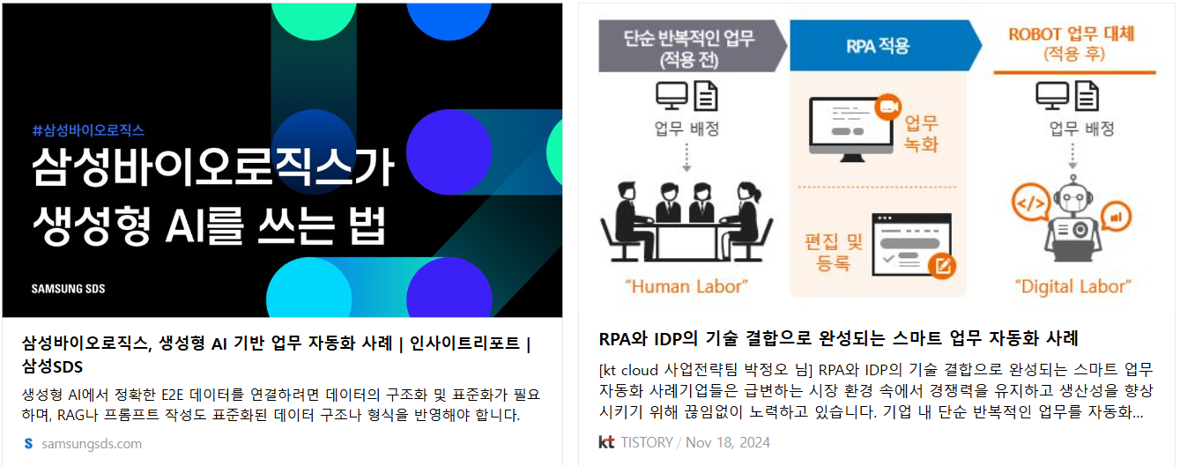
https://www.samsungsds.com/kr/insights/samsung-biologics-case-with-brity-automation.html
https://tech.ktcloud.com/entry/RPA%EC%99%80-IDP%EC%9D%98-%EA%B8%B0%EC%88%A0-%EA%B2%B0%ED%95%A9%EC%9C%BC%EB%A1%9C-%EC%99%84%EC%84%B1%EB%90%98%EB%8A%94-%EC%8A%A4%EB%A7%88%ED%8A%B8-%EC%97%85%EB%AC%B4-%EC%9E%90%EB%8F%99%ED%99%94-%EC%82%AC%EB%A1%80

Slide 3
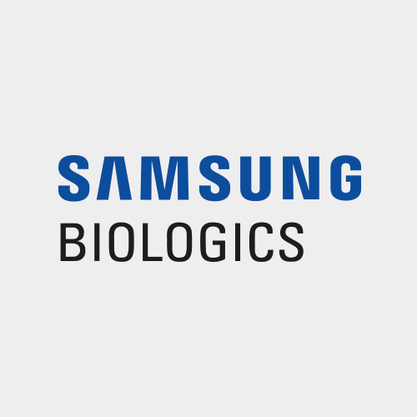
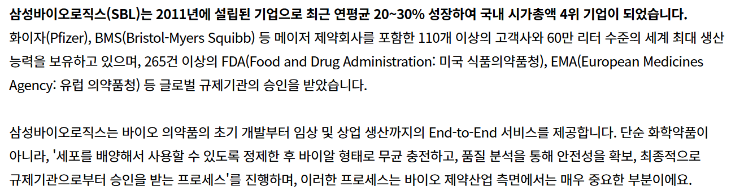
챗봇을 통한 자동화

Slide 4
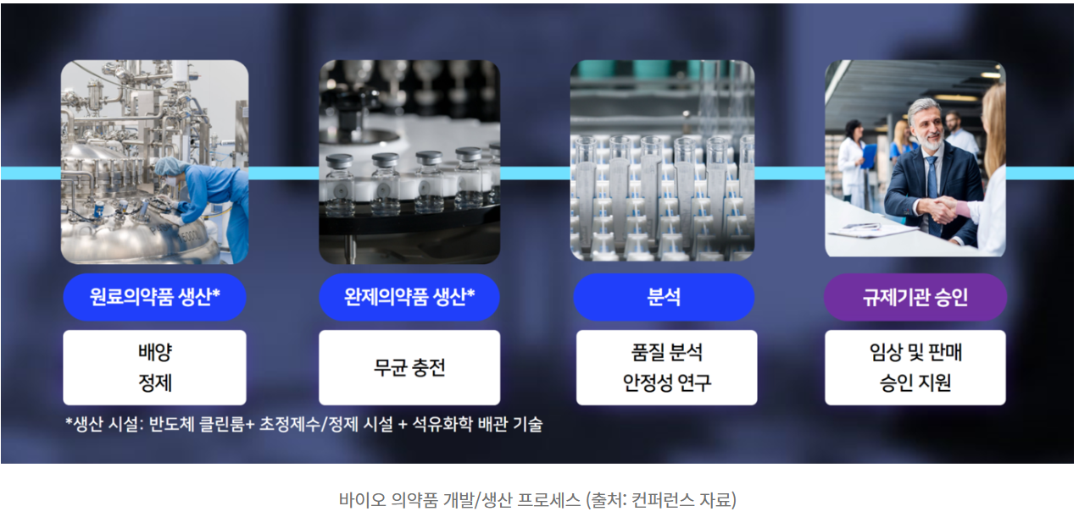
챗봇을 통한 자동화

Slide 5
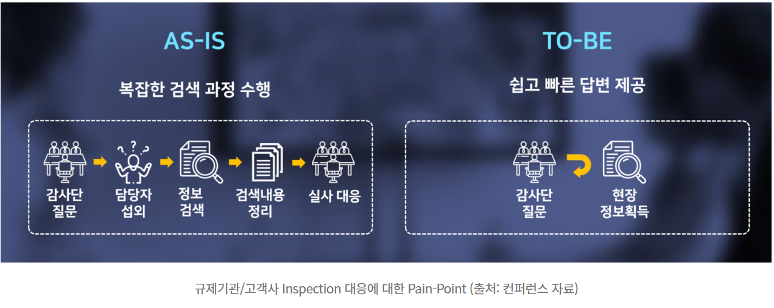

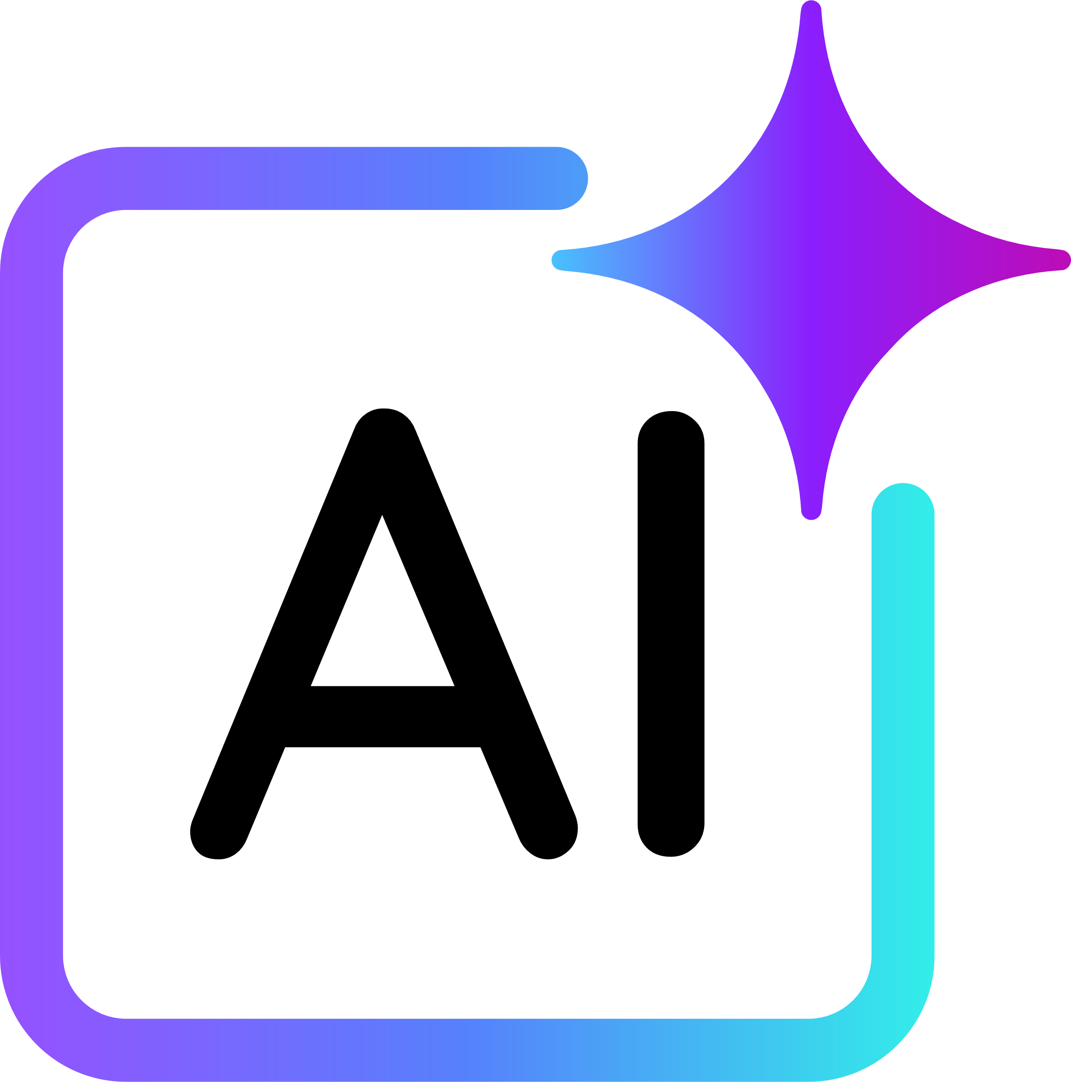

Slide 6
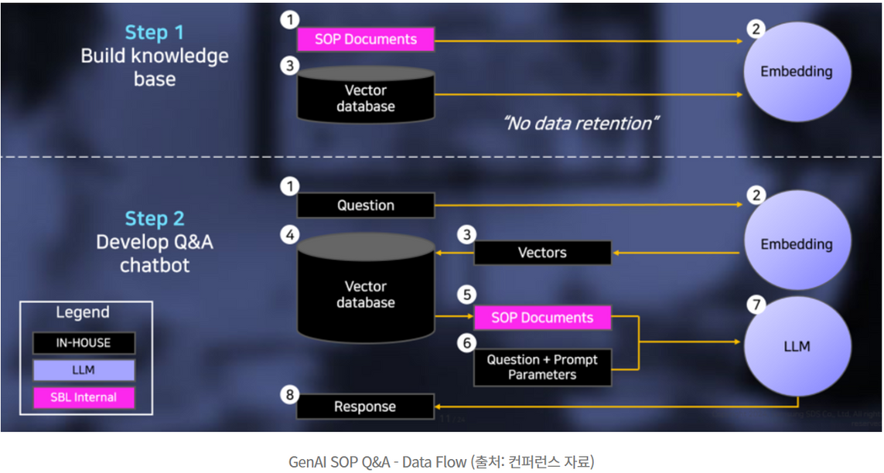
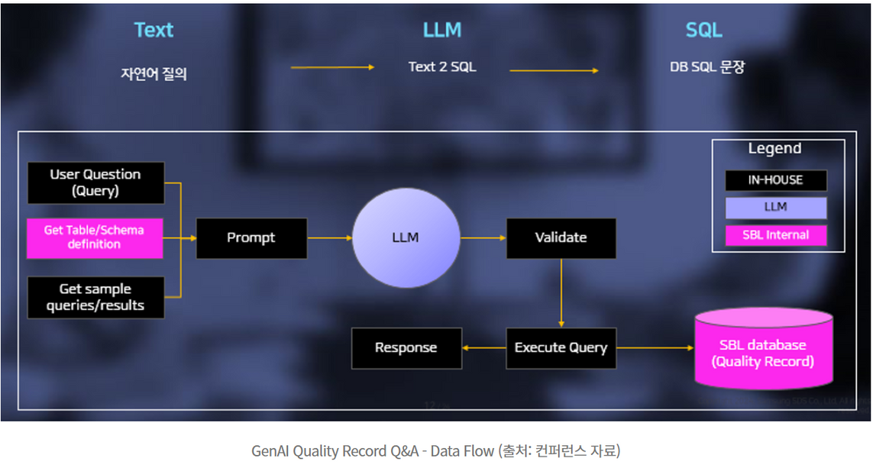
주요 기술
RAG
(Retrieval Augmented Generation)
T2S
(Text-to-SQL)

Slide 7
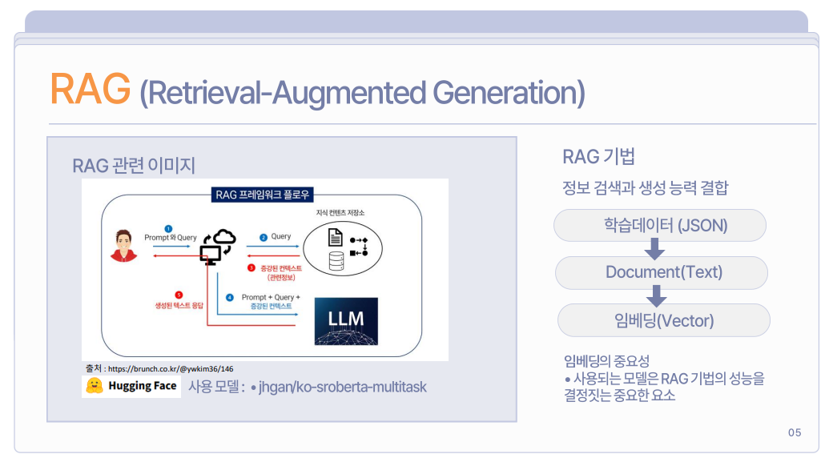

Slide 8
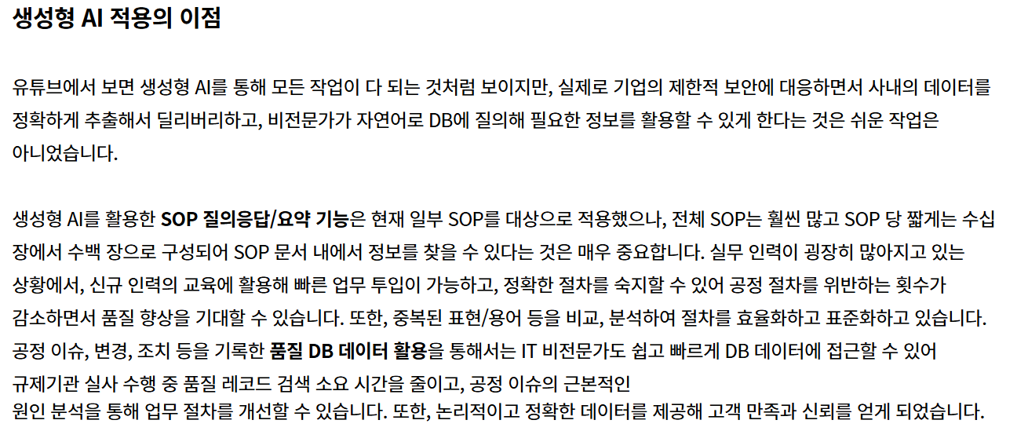
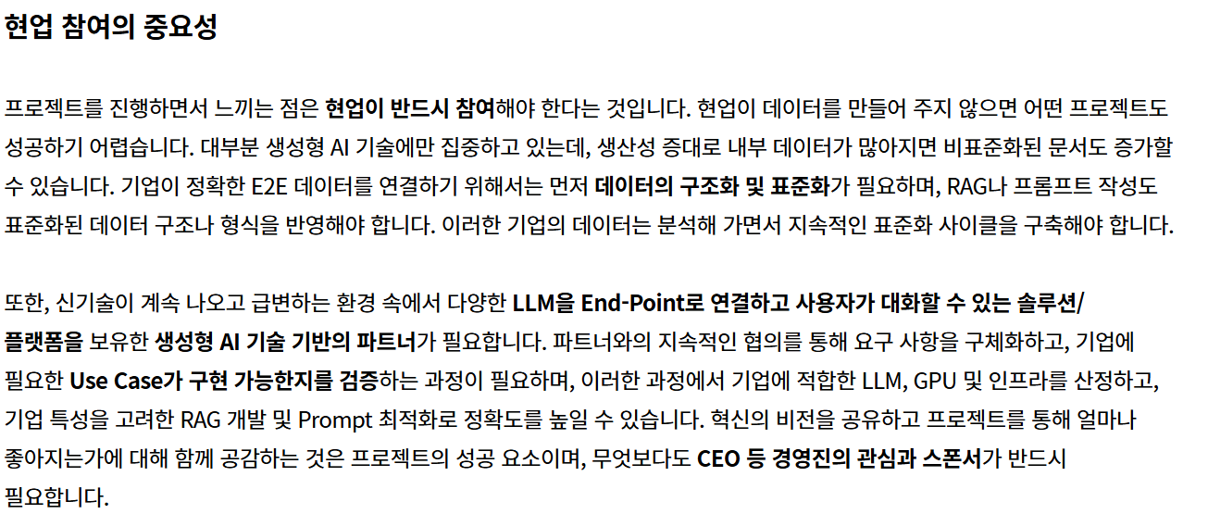

Slide 9
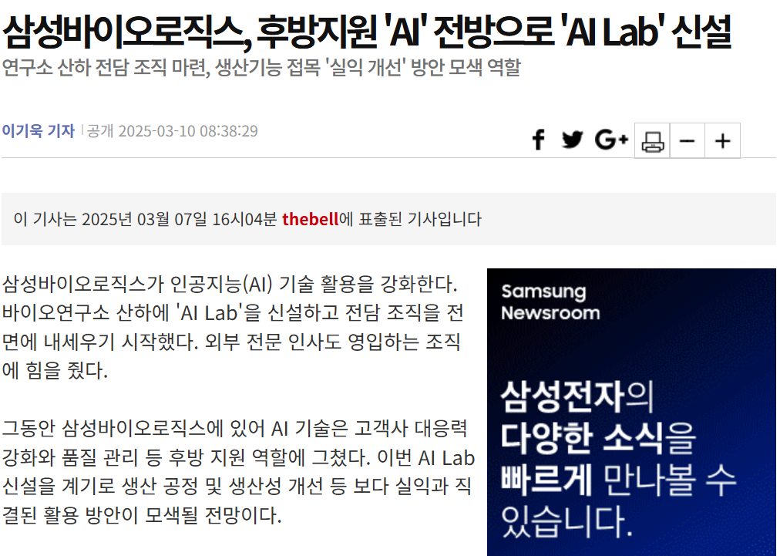
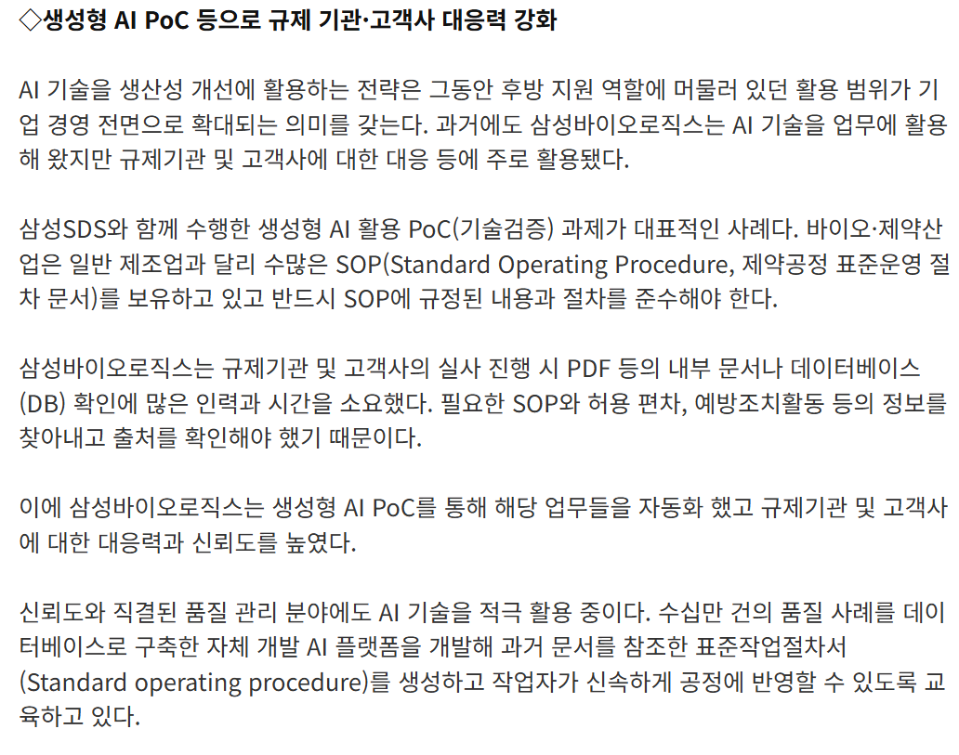


Slide 10
https://www.samsungsds.com/kr/insights/samsung-biologics-case-with-brity-automation.html
https://tech.ktcloud.com/entry/RPA%EC%99%80-IDP%EC%9D%98-%EA%B8%B0%EC%88%A0-%EA%B2%B0%ED%95%A9%EC%9C%BC%EB%A1%9C-%EC%99%84%EC%84%B1%EB%90%98%EB%8A%94-%EC%8A%A4%EB%A7%88%ED%8A%B8-%EC%97%85%EB%AC%B4-%EC%9E%90%EB%8F%99%ED%99%94-%EC%82%AC%EB%A1%80

Slide 11
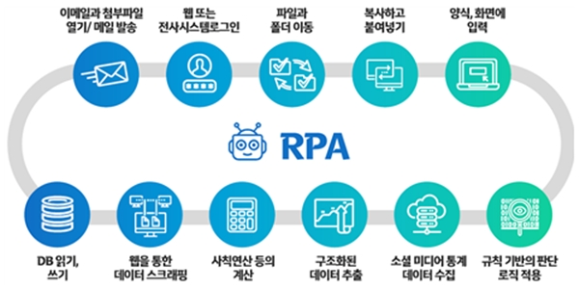
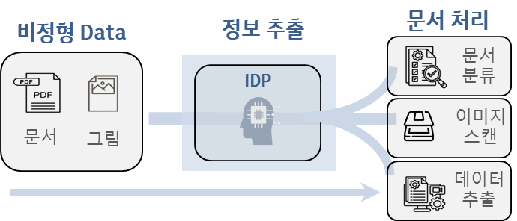
RPA와 IDP의 기술 결합으로 완성되는 스마트 업무 자동화 사례
RPA
(Robotic Process Automation)
IDP
(Intelligent Document Processing)

Slide 12
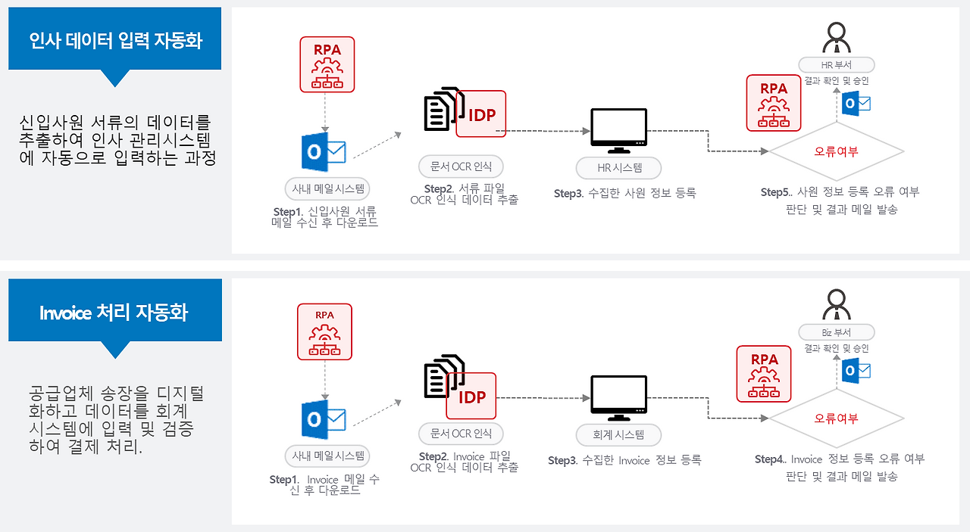

Slide 13
끝으로..

